Slide 1
TERÇA FEIRA
HTML para marcação

Slide 2
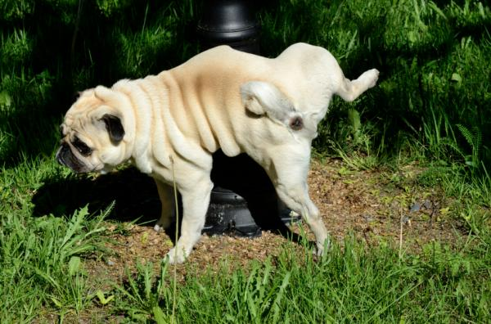
HTML PARA MARCAÇÃO

Slide 3
http://192.168.207.5:8080

Slide 4
http://192.168.207.5:8080
/terça/loremipsum.pdf
/terça/loremipsum.tex
/terça/loremipsum.html

Slide 5


Slide 6


Slide 7
sharelatex.com/templates/journals/sbc

Slide 8

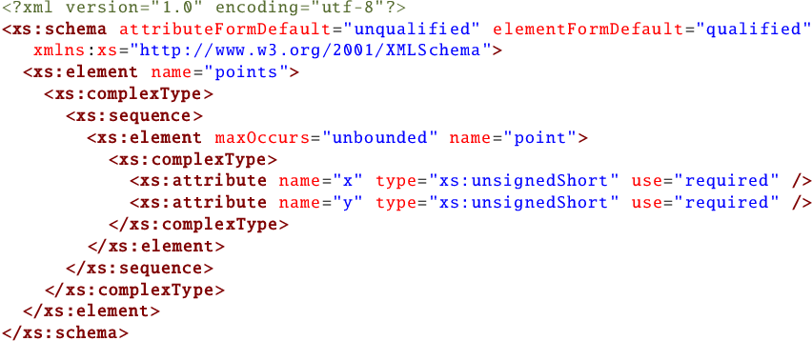
><ML

Slide 9
Head
Body
H
P
Img
Table
Form
MDN Elements List
css layout

Slide 10

SCALABLE VECTOR GRAPHICS

Slide 11
https://github.com/futxicaiadatec/futxicadinha01

